Slide 1

ХCMG XS142J (каток дорожный), 2014г. выпуска, заводской № машины (рамы): XUG01423TDJE03696, двигатель №: D913A026222, цвет желто-черный
www.creditural.ru

Slide 2

Наименование | ХCMG XS142J (каток дорожный)
Год выпуска | 2014
VIN | XUG01423TDJE03696
Цвет | желто-черный
Категория
Номер двигателя | D913A026222
Колесная формула
Трансмиссия
Пробег
Техническое состояние

Slide 3
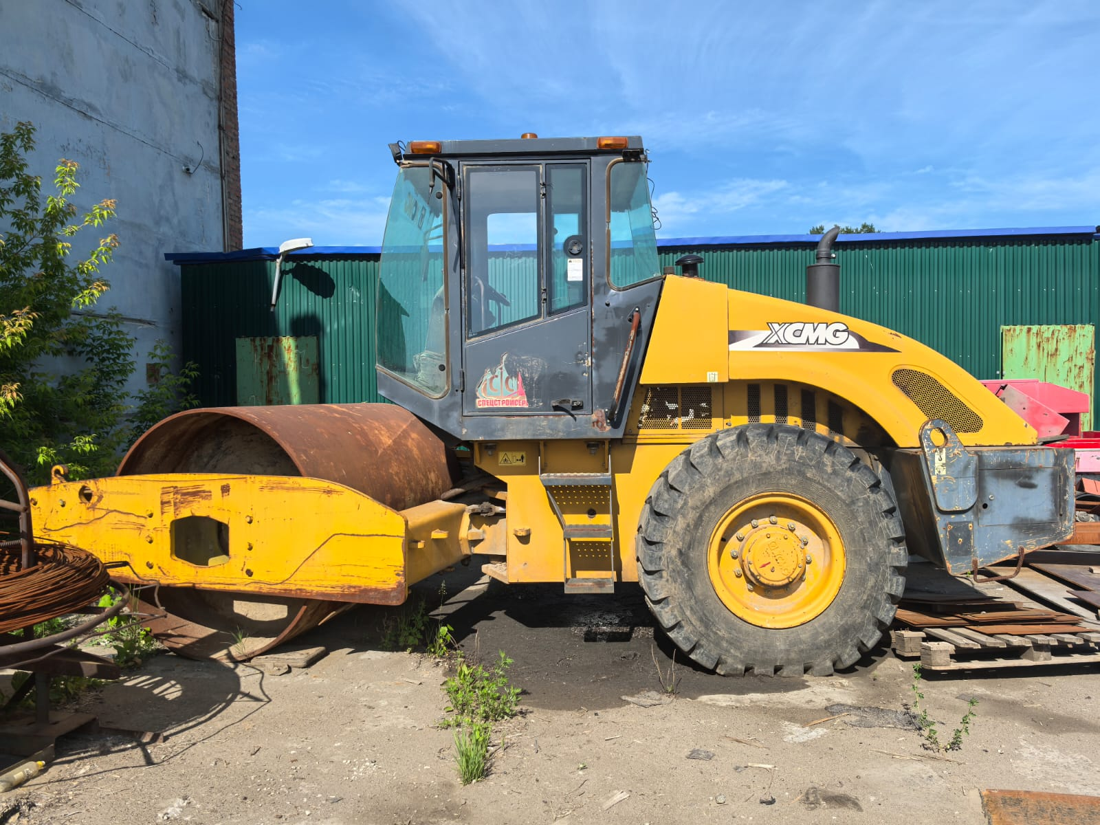

Slide 4
